Slide 1
আজকের ক্লাসে সবাইকে
স্বাগতম

Slide 2
পরিচিতি
মোসাঃ শরিফা খাতুন সহকারি শিক্ষক কুশমইল ইসলামিয়া দাখিল মাদরাসা sharifakatna@gmail.com
শ্রেণি : ৯ম ও ১০ম
বিষয় : বাংলা সাহিত্য
সময় : ৪৫ মিনিট
তারিখ :২৩/০২/২০২০ ইং

Slide 3
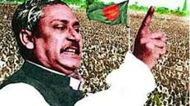
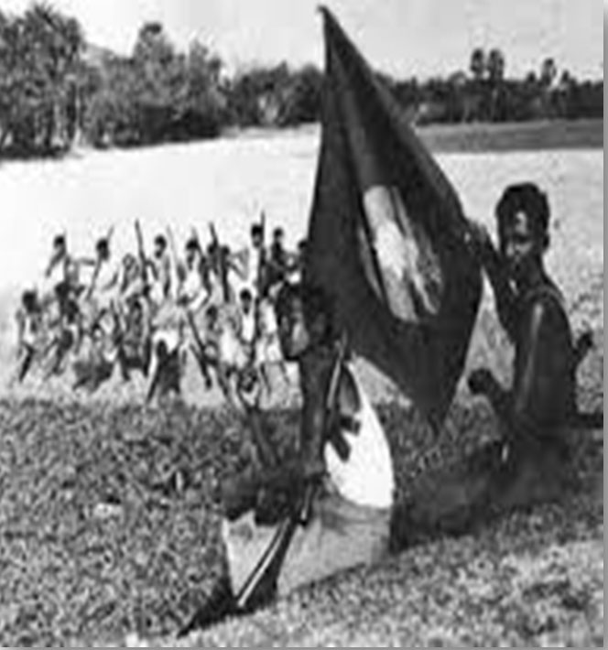
এসো আমরা কিছু ছবি দেখি
উপরের চিত্রে আমরা কি দেখতে পাচ্ছি ?

Slide 4
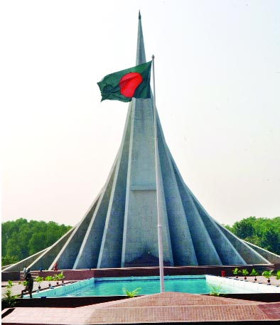
পাঠ ঘোষণা
আজকের পাঠের বিষয় …
স্বাধীনতা, এ শব্দটি কীভাবে আমাদের হলো
নির্মলেন্দু গুণ

Slide 5
শিখনফল
এ পাঠ শেষে শিক্ষার্থীরা…
➢ কবি পরিচিতি বলতে পারবে ।
➢ কঠিন শব্দের অর্থ বলতে পারবে ।
➢ কবিতাটি শুদ্ধরুপে পাঠ করতে পারবে।

Slide 6
কবি পরিচিতি
জন্মঃ ১৯৪৫ সালে নেত্রকোনা জেলার কাশবন গ্রামে।
কাব্যগ্রন্থঃ
প্রেমাংশুর রক্ত চাই, বাংলার মাটি বাংলার জল, চাষাভূষার কাব্য, পঞ্চাশ সহস্র বর্ষ ।
ছোটগল্পঃ আপন দলের মানুষ।
ছোটদের উপন্যাসঃ কালোমেঘের ভেলা, বাবা যখন ছোট ছিলেন ।
কর্মজীবনঃ
সাংবাদিকতা ।
পিতা-মাতাঃ
সুখেন্দু প্রকাশ গুণ ।
বীণাপানি গুণ।
শিক্ষাজীবনঃ
১৯৬২ সালে মাধ্যমিক, ১৯৬৪ সালে উচ্চ মাধ্যমিক , ১৯৬৯ সালে স্নাতক পাস করেন।
পুরস্কার ও সম্মাননাঃ
একুশে পদক, স্বাধীনতা পদক, বাংলা একাডেমি পদক।
কবি নির্মলেন্দু গুণ
কবি নির্মলেন্দু গুণ

Slide 7
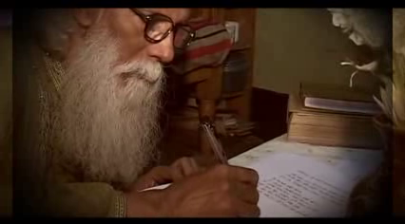
একক কাজ
কবি নির্মলেন্দু গুণ এর একটি ছোট গপ্লের নাম বল ?
কবি কত সালে জন্মগ্রহণ করেন ?

Slide 8
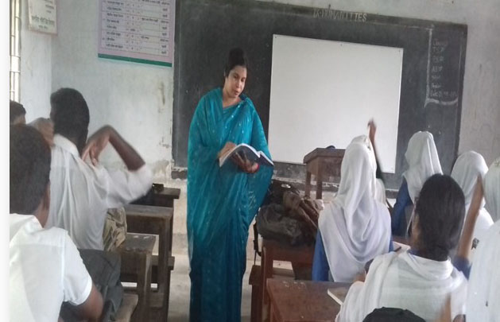
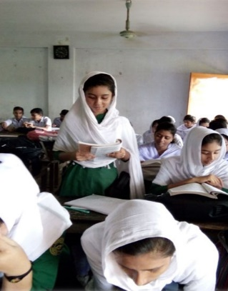
আদর্শ পাঠ
সরব পাঠ

Slide 9
এই শিশু পার্ক সেদিন ছিল না,
এই বৃক্ষে ফুলে শোভিত উদ্যান সেদিন ছিল না,
এই তন্দ্রাচ্ছন্ন বিবর্ণ বিকেল সেদিন ছিল না।
তা হলে কেমন ছিল শিশু পার্কে, বেঞ্চে, বৃক্ষে, ফুলের বাগানে
ঢেকে দেয়া এই ঢাকার হৃদয় মাঠখানি?

Slide 10
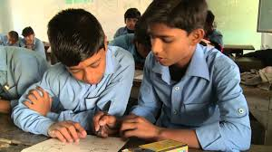
জোড়ায় কাজ
‘গনসূযের মঞ্জ’ বলতে লেখক কী বোঝাতে চেয়েছেন?

Slide 11
শব্দার্থ
শোভিত
সজ্জিত
যুদ্ধক্ষেত্রে
রনভূমে
বাগান
উদ্যান

Slide 12
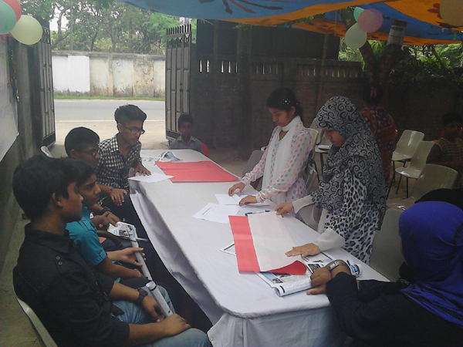
দলগত কাজ
❖ “ক” দলঃলেখক এখানে ‘কবি’ বলতে কাকে বুঝিয়েছেন ? বুঝিয়ে লিখ।
❖ “খ” দলঃ‘এবারের সংগ্রাম আমাদের মুক্তির সংগ্রাম’ - এ বাণীর ব্যক্তি কে ?

Slide 13
মূল্যায়ন
∙ উত্তর সঠিক হয়েছে
৩। কবি নির্মলেন্দু গুণ এর পিতার নাম কি ?
(ক) যতীন্দ্র নাথ ঠাকুর
(খ) নারায়ণ ঠাকুর
(গ) সুখেন্দু প্রকাশ গুণ
(ঘ) অনন্ত নাথ ঠাকুর
৪। নির্মলেন্দু গুণ এর পেশা কি ছিল?
(ক) সাংবাদিকতা
(খ) গবেষক
× আবার চেষ্টা কর
(গ) চিকিৎসক
(ঘ) শিক্ষক

Slide 14
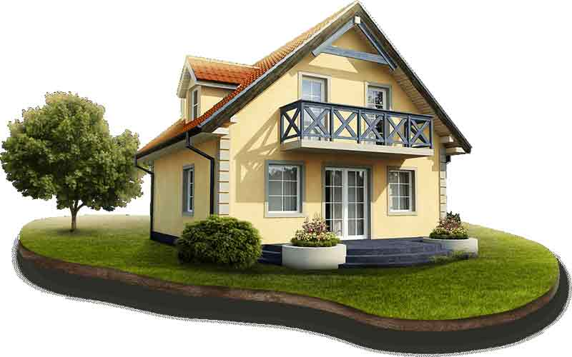
বাড়ীর কাজ
“বঙ্গবন্ধু ও বাংলাদেশের স্বাধীনতা-একই সূত্রে গাঁথা” বিশ্লেষণ কর ।

Slide 15
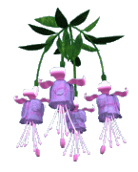
ধন্যবাদ

